Slide 1
Dex替换 热修复技术总结分享

Slide 2
主要内容
Dex热修方案，原理介绍
Dex方案之坑
Tinker简介，浏览器接入

Slide 3
Dex替换的热修复技术
Qzone (Nuwa)
QFix
Tinker

Slide 4
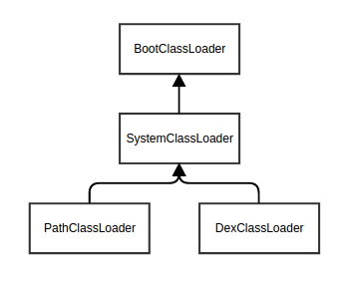
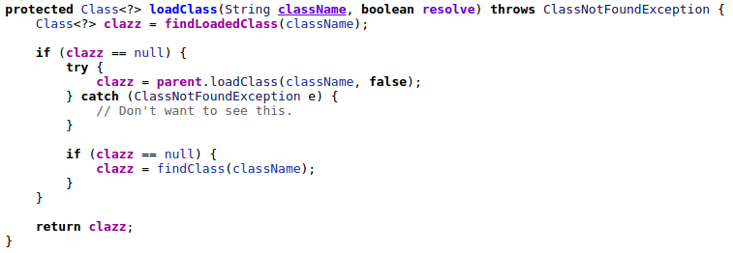
ClassLoader

Slide 5
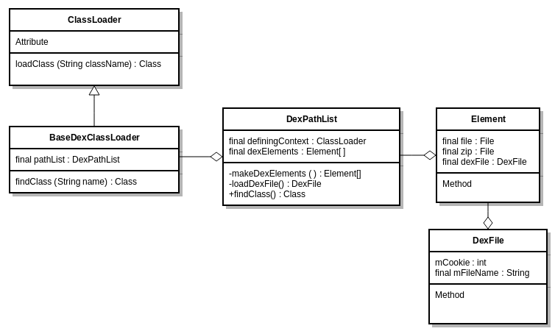
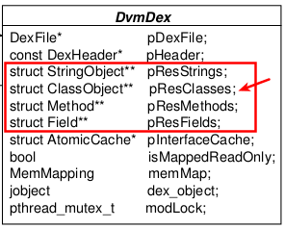
优先命中补丁Class

Slide 6
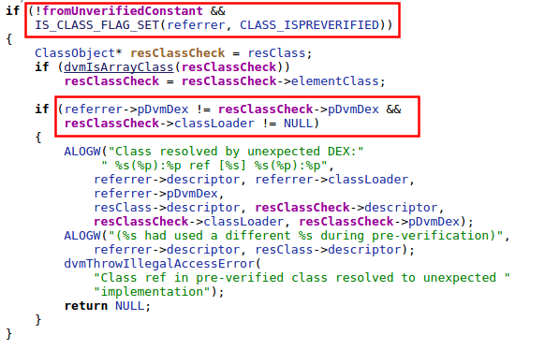
Dalvik上的难题
一个 preverified 的 classA 引用另
一个classB, 如果 classA 和 classB
来自不同的 dex 文件，则报错。

Slide 7

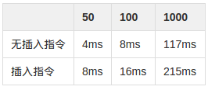

Qzone解决方案
1. 无论是否存在patch，插桩均导致 启动性能 严重下降（浏览器下降 > 300ms）
2. 运行时性能损耗

Slide 8

QFix改进方案
1. 不再需要插桩，插桩带来的性能损耗问题不再存在
2. 轻量级的 JNI 调用，native 层调用 dvmResolveClass() 方法，兼容性高

Slide 9
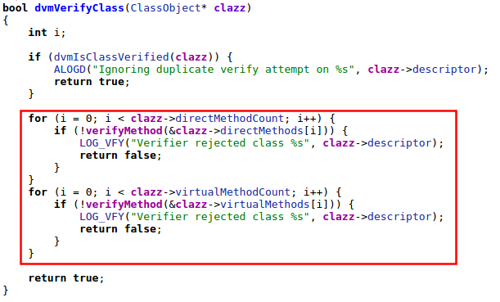
Dalvik - Preverify
dvmVerifyClass
栈寄存器存的值类型是否正确
本地寄存器的值类型是否正确
方法入参类型是否正确
变量赋值类型是否正确
操作数寄存器的值类型是否正确

Slide 10
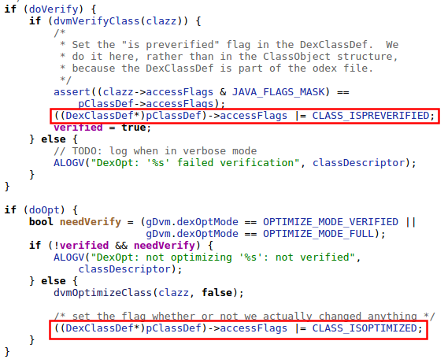
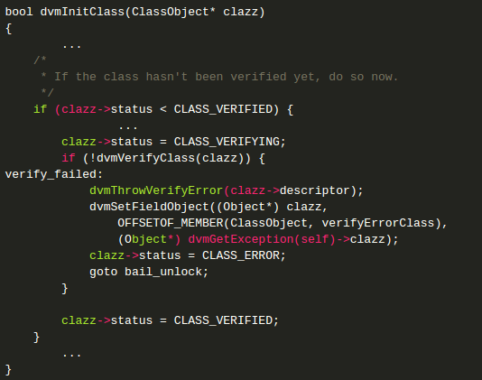
Preverify时机
DexOpt
ClassInit

Slide 11
Qzone方案耗时根本原因
插桩导致dexopt所有的class都verify失败。在class初始化的时候，触发 dvmVerifyClass() 执行，增加时间消耗。

Slide 12
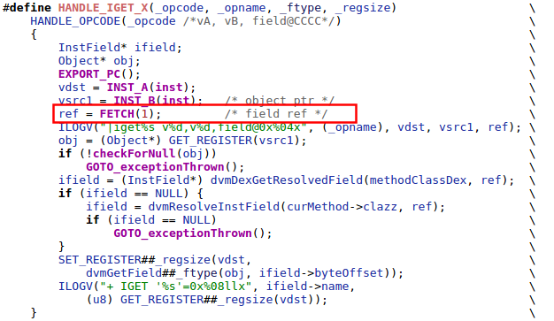
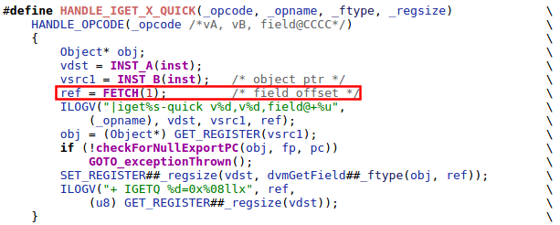
QFix方案缺陷
preverify成功的class,在 dexopt 或者 classInit 阶段会进一步进行dvmOptimizeClass() 操作，对指令做进一步的优化。
{iget,iput}-* --> {op}-quick

Slide 13

Art - 地址错乱
什么问题？ 与quick指令问题一样，机器码直接通过偏移访问通过preverified 的field(instance, static)。如果patch中出现field的改动，则会导致“访问出错”，出现：崩溃，访问到了错误的值
Preverify

Slide 14
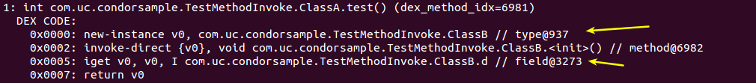
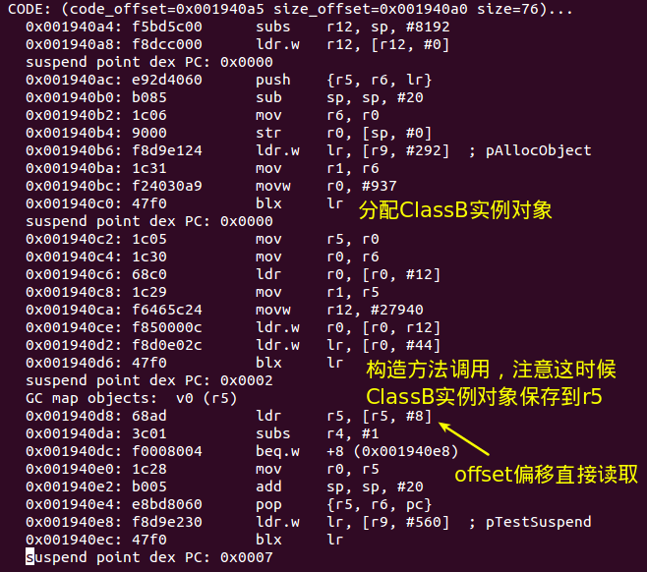

ClassA, ClassB在同一个dex中

Slide 15
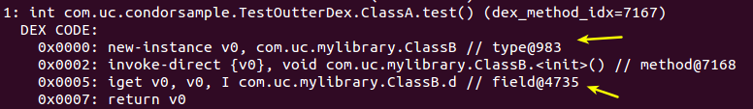
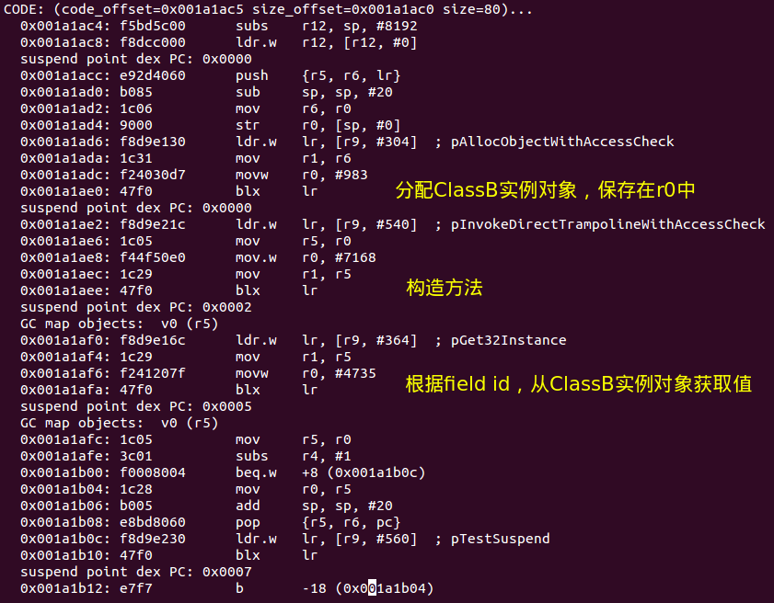
ClassA, ClassB不在同一个dex中
provided编译

Slide 16
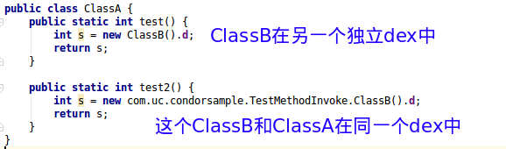
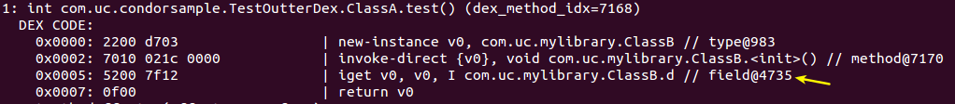
与Dalvik中的prevify一样的？

Slide 17
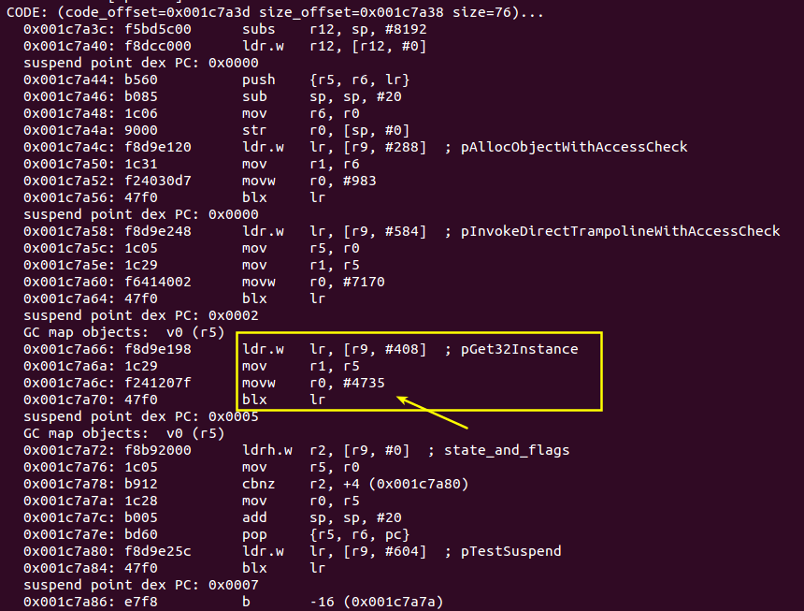
根据field id，调回虚拟机经过
Resolve访问

Slide 18
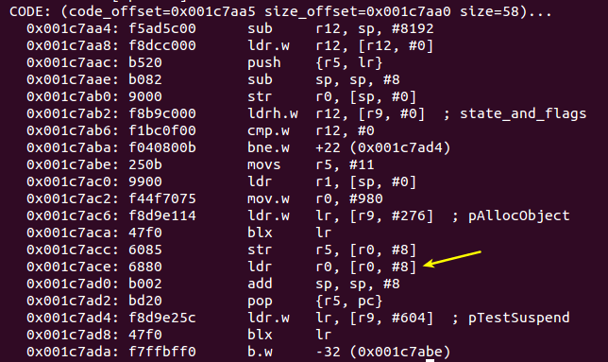
Class对象”地址 + 偏移“，直接
读取field的值

Slide 19
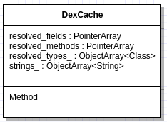
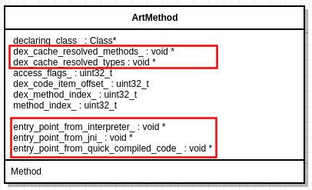
method调用会地址错乱？
lazy Resolve方法ArtMethod
DexCache初始化，resolved_methods数组默认ArtMethod*, 指向artQuickResolutionTrampoline()
被调用方法的method_id，在数组resolved_methods[]中直接 获取ArtMethod*，如果尚未Resolved，则走Resolved流程， 将获得的ArtMethod*保存到resolve_methods[]
通过ArtMethod的entryPoint进入机器码执行

Slide 20
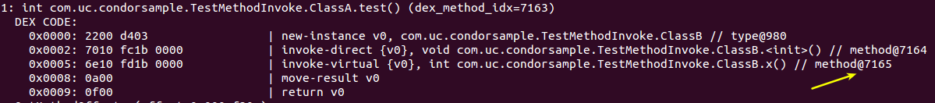
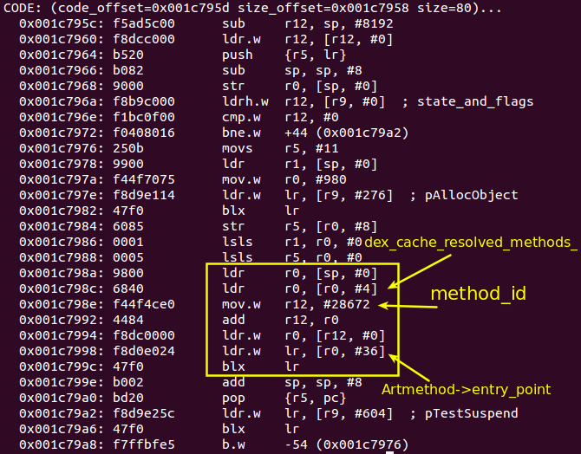

方法的调用不会出现”地址错乱“问题

Slide 21
解决方案
解决 将引用了patch类field的类一并打成进Patch中。这样不会出现旧的id在新的Class对象中偏移到未知地方的问题。
带来问题 使得Patch包增大。

Slide 22
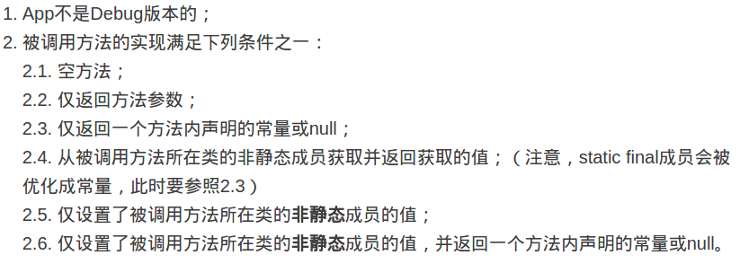
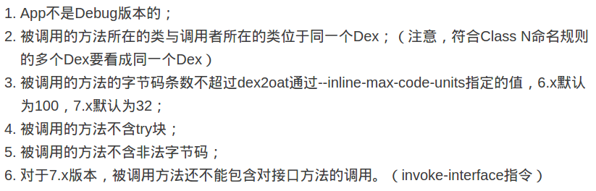
Art - 方法内联
kQuick:4.x ~ 6.x
KOptimizing:7.x

Slide 23
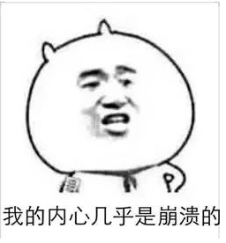
增量的patch失效
方法内联的条件下，”地址错乱“的问题依然存在

Slide 24
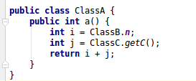




Slide 25
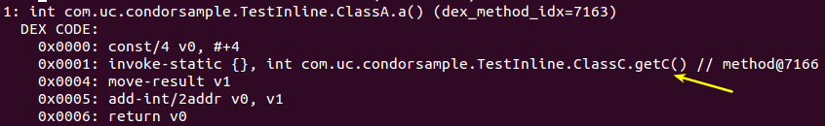
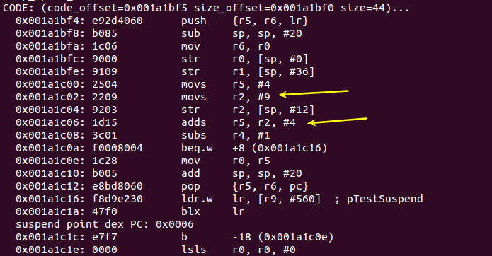
ClassA.a()方法内联了
ClassC.getC方法

Slide 26
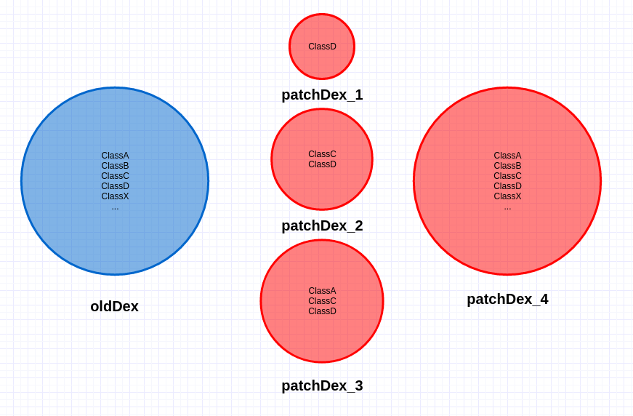
解决？
全dex替换

Slide 27

全dex替换方案的挑战
AndroidN虚拟机带来重大优化：混合编译
使得”全量dex“替换也失效

Slide 28
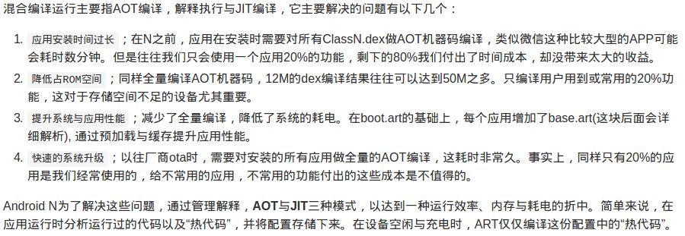
AndroidN - 混合编译的影响
详见：<<Android N混合编译与对热补丁影响深度解析>>

Slide 29
